Slide 1

Цифровая активность студента
Команда: Бафомет
Екатеринбург / 2021

Slide 2


ПРОБЛЕМА
Многие традиционные методы оценки знаний, умений и навыков не соответствуют современным требованиям, предъявляемым
к качеству образования.
Notes:
В настоящее время проблемы, связанные с совершенствованием и объективизацией системы оценивания учебной деятельности студентов, являются одними из ключевых моментов оценивания успеваемости студентов. Многие традиционные методы оценки знаний, умений и навыков не соответствуют современным требованиям, предъявляемым к качеству образования. Решение данных проблем оказывается связано с обеспечением удобства использования системы учета успеваемости всем

Slide 3

КОНЦЕПЦИЯ ПРОЕКТА
Для организации основных видов оценивания будут использованы технологий облачных вычислений.
Notes:
Для организации основных видов оценивания будут использованы технологий облачных вычислений, которые на данный момент крайне редко применяются в образовательной практике и вычисление среднего значения успеваемости студентов довольно затруднительно.

Slide 4
ЦЕЛЬ
Обеспечить удобство использования системы учета успеваемости всеми участниками образовательного процесса, в первую очередь преподавателем и студентами.

Slide 5
ЗАДАЧА
Разработать методику расчёта количественной оценки успеваемости студента.

Slide 6
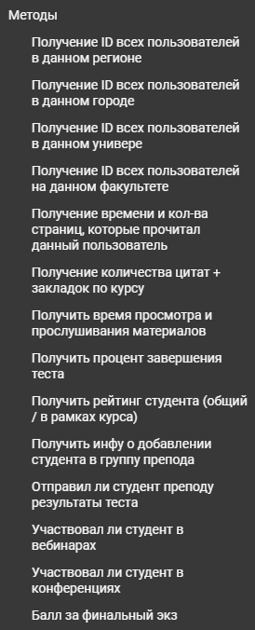
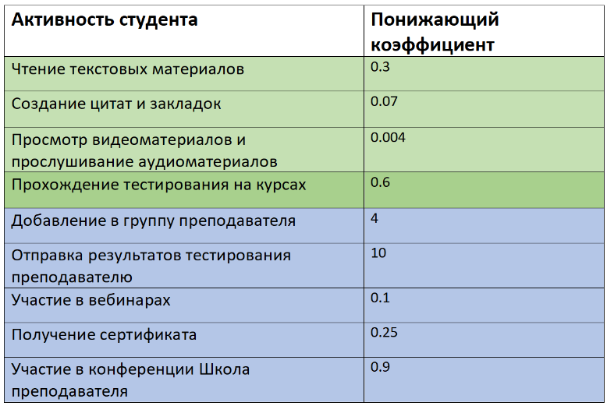
Техническое описание решения

Slide 7
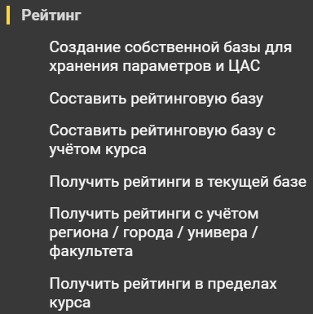
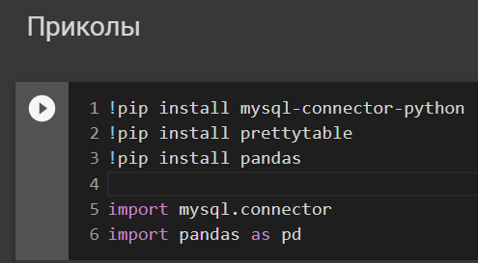
Техническое описание решения

Slide 8
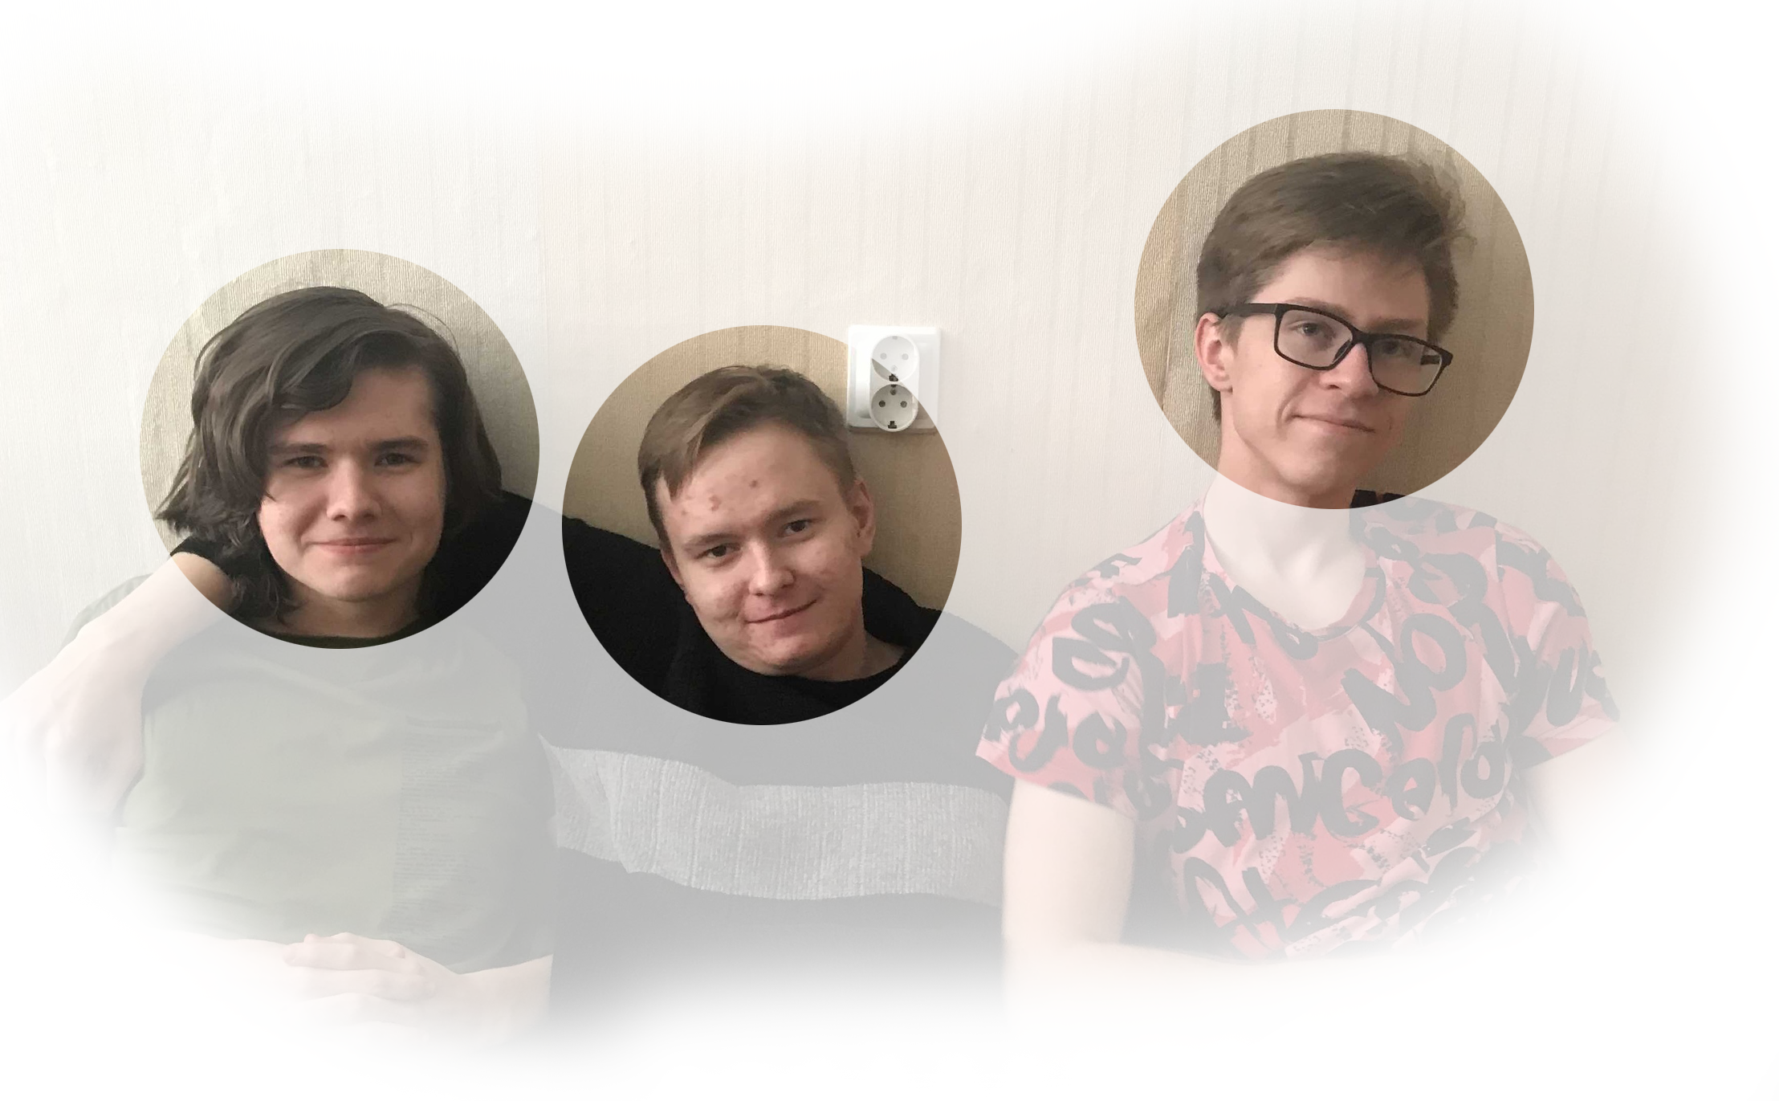
КОМАНДА ПРОЕКТА
Лысков
Вячеслав
@revo1ve
РИ-290014
Нестеров
Илья
vk: id154177236
РИ-290022
Чернов
Андрей
@chernovssss
РИ-290018

Slide 9
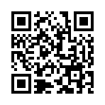
ЗАКЛЮЧЕНИЕ
Мы надеемся что наша библиотека поможет компании
“Юрайт” и участникам образовательного процесса.
Notes:
Подробнее с нашим проектом вы можете ознакомиться по qr-коду справа

